Slide 1
BÁO CÁO CUỐI KỲ
TRÍ TUỆ NHÂN TẠO
MÔ HÌNH PHÂN ĐOẠN CÁC TIỂU VÙNG BÊN TRÊN KHỐI U NÃO

Slide 2
NỘI DUNG
01
02
03
04
Giới thiệu
Mục tiêu
Lý do
Các thử thách
05
06
Các phương pháp
Lựa chọn
Nhóm và Bảng phân công công việc
Của đề tài
Chọn đề tài
Của đề tài
08
07
Tập dữ liệu
Các phương pháp
Được đề xuất
Giải pháp
Đánh giá dự kiến sử dụng
Dự kiến được sử dụng

Slide 3

01
Giới thiệu

Slide 4
1.1 Nhóm
Nhóm 6
Lê Đình Tấn An | 21143104
Phạm Trung Hiếu | 21146159
Đoàn Phương Tú | 21146531

Slide 5
1.2 Bảng phân công công việc
Cả nhóm
Tú
Hiếu
An
Nhiệm vụ | Tuần 9-10 | Tuần 11-12 | Tuần 13-14 | Tuần 15-16
Khảo sát, lên ý tưởng cho đề tài, tìm kiếm dữ liệu
Lựa chọn phương pháp, xây dựng mô hình
Đánh giá mô hình
Viết báo cáo dự án

Slide 6
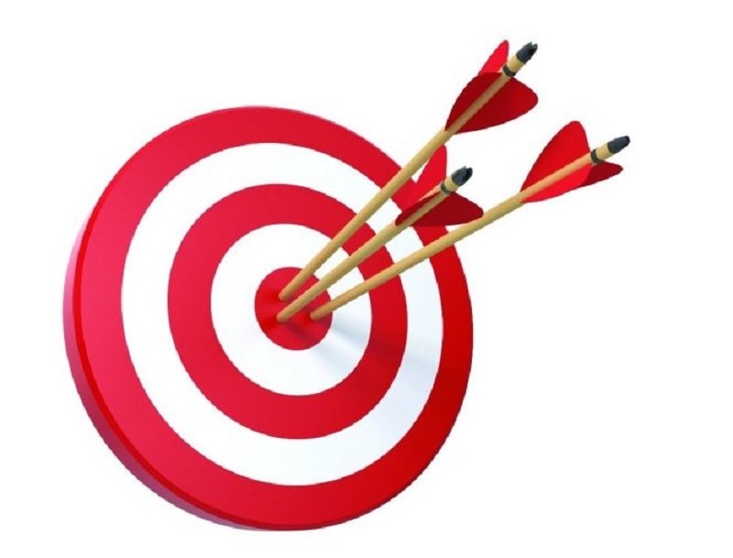
02
Mục tiêu
Chọn đề tài

Slide 7
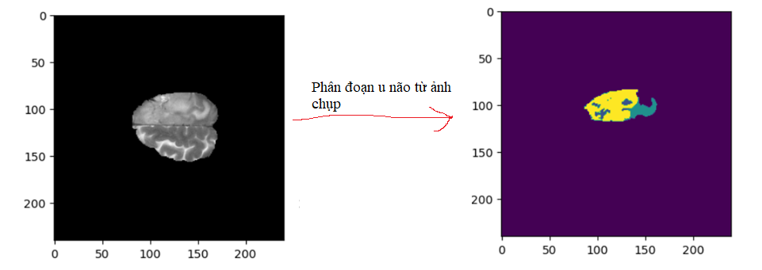
Mục tiêu đề tài
Xây dựng mô hình phân đoạn vùng u não từ ảnh chụp MRI

Slide 8
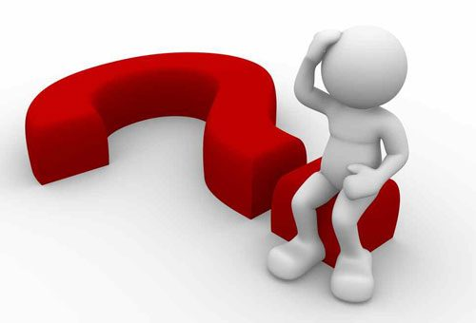
03
Lý do
Chọn đề tài

Slide 9


Nhu cầu: truyền đạt các thông tin xoay quanh vấn đề về những khối u, trong lĩnh vực y tế
Hỗ trợ giảng dạy
Truyền đạt ý kiến

Slide 10
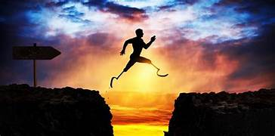
Các thách thức đề tài
04

Slide 11
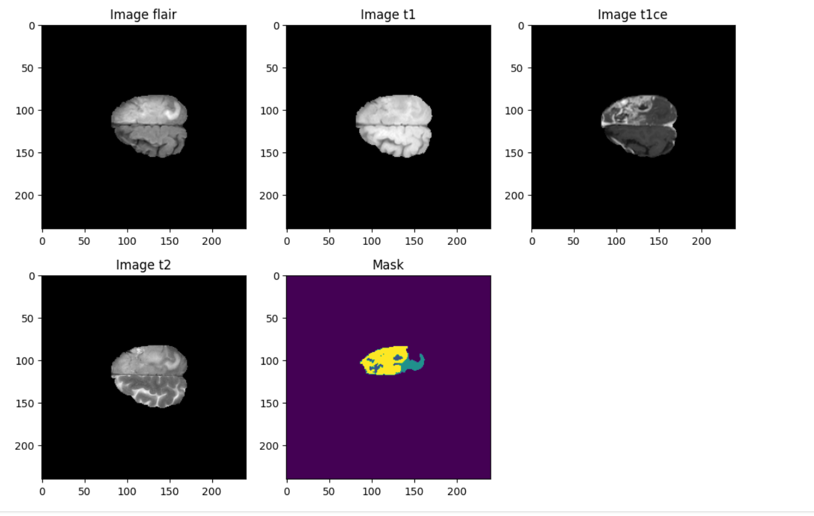
Vấn đề mất cân bằng dữ liệu giữa Positive và Nagative

Slide 12

05
Các phương pháp
được đề xuất

Slide 13
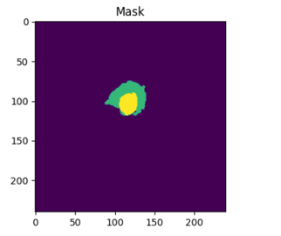
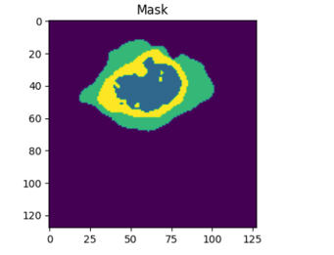
- Tiền xử lý để loại bỏ các vùng không quan trọng
240x240x155
128x128x128
MinMax Scaler và Standard Scaler

Slide 14
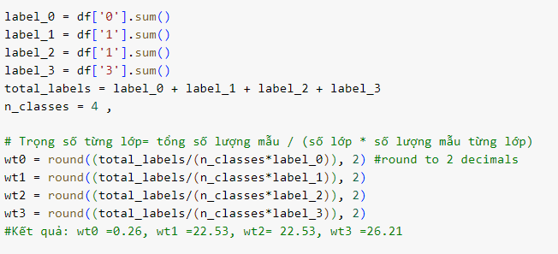
- Tính toán trọng số cho từng lớp
label_0: đen -> Số lượng nhiều
label_1: xanh lá cây
label_2: vàng
lable_3: xanh đậm

Slide 15
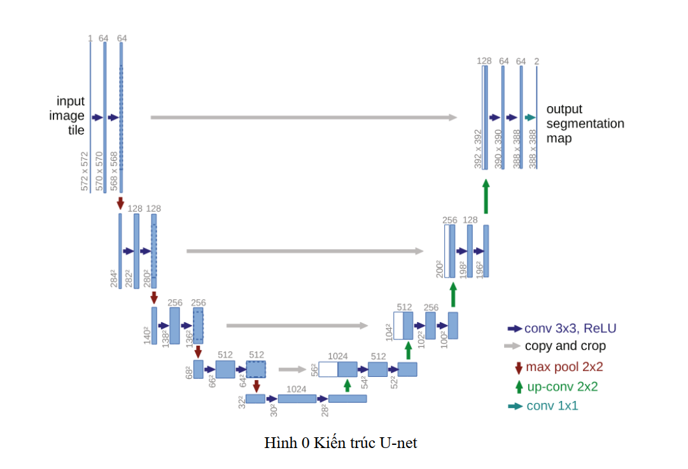
- Sử dụng kiến trúc mạng chuyên biệt
Kiến trúc U-net

Slide 16

Yêu cầu thiết kế
- Độ chính xác vừa phải nhưng đáng tin cậy.
+ Minh họa và giải thích: Mô hình không cần phải đạt được độ chính xác tối đa nhưng cần đủ tốt để minh họa các đặc điểm quan trọng của khối u.
- Tốc độ suy luận ở mức độ hợp lý.
+ Thời gian suy luận hợp lý: Đảm bảo rằng thời gian suy luận trên một hình ảnh là hợp lý và không gây ra thời gian chờ đợi quá lớn.

Slide 17
06
Lựa chọn
giải pháp

Slide 18

Ý tưởng chung cho cả hai phương pháp là loại bỏ phần nền, tập trung vào vùng khối u cần phân đoạn.
Sử dụng cả hai phương pháp trên để tiến hành xử lý nền

Slide 19

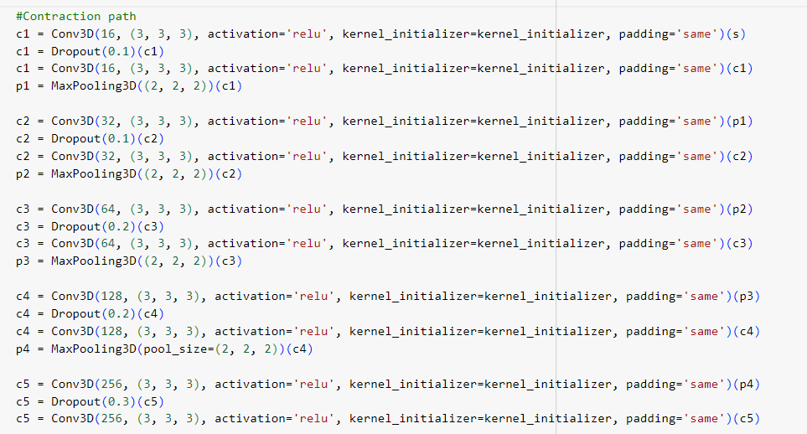
- Unet- tự define
128x128x128x3
Filter:16, 32, 64, 128, 256
Khối Encoder

Slide 20
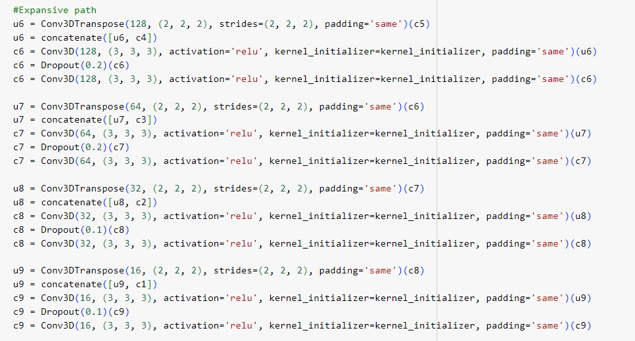
- Unet- tự define
Khối Decoder
128x128x128x3

Slide 21
07
Tập dữ liệu
dự kiến sử dụng

Slide 22
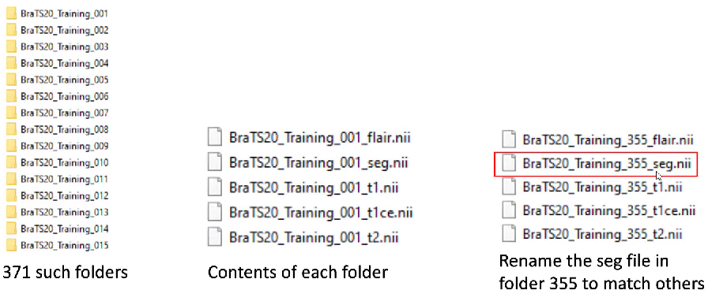
Tập dữ liệu BraTS2020 chứa 4 kênh từ ảnh chụp MRI : T1-weighted, T1-weighted( T1CE), T2-weighted (T2), (FLAIR) và Mark
Dữ liệu đã được đọc và visualize lên từ tập dữ liệu

Slide 23
08
Các phương pháp
đánh giá dự kiến sử dụng

Slide 24
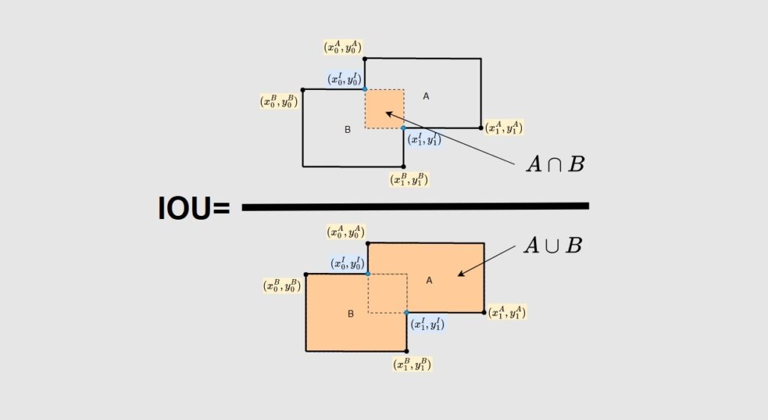
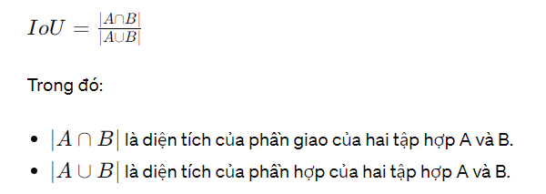
Tiến hành đánh giá trên Iou (Intersection over Union)
Chỉ số này mang ý nghĩa về độ tương đồng giữa hai tập hợp hoặc vùng quan tâm trong phân đoạn hình ảnh.
Nằm trong khoảng 0-1. Nghĩa là nếu như càng gần về 1 thì nó sẽ các biểu diễn sự khớp nhất giữa hai phân đoạn

Slide 25
09
Kết quả
đánh giá dự kiến sử dụng

Slide 26
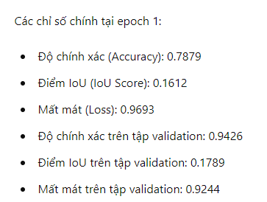
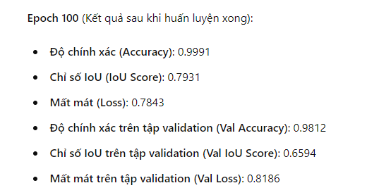
Kết quả định lượng
Epoch thứ 1
Epoch thứ 100

Slide 27
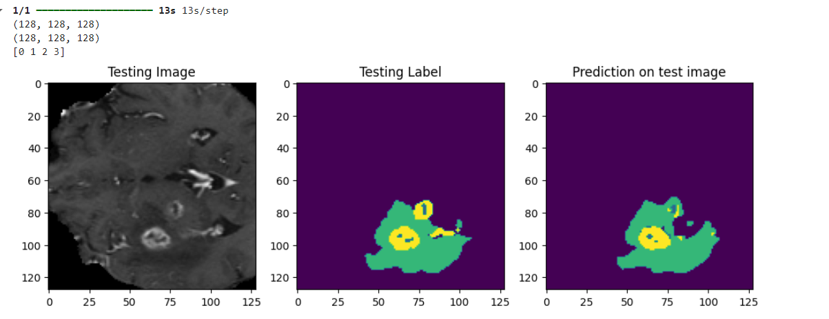
Kết quả định tính
Tập Validation

Slide 28
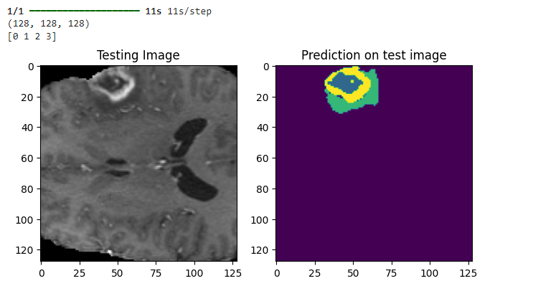
Kết quả định tính
Tập Test

Slide 29
10
Hạn chế

Slide 30
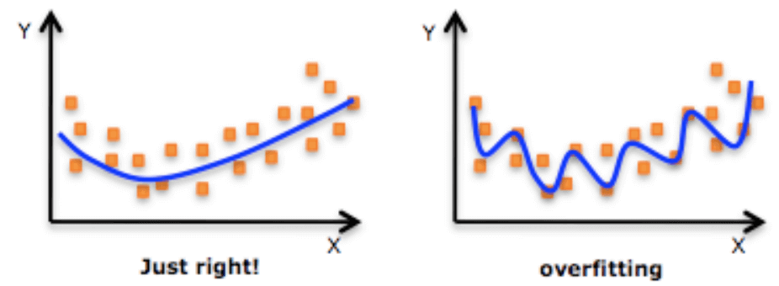



Kết quả định tính
Độ chính xác trên tập validation và IoU vẫn còn thấp so với tập huấn luyện
Overfitting
Chưa tối ưu hóa về mặt computational cost

Slide 31
11
Kết luận và hướng phát triển

Slide 32
Kết luận
- Độ chính xác vừa phải nhưng đáng tin cậy.
- Tốc độ suy luận ở mức độ hợp lý.
Tập Validation
Tập Test

Slide 33
12
Định hướng phát triển đề tài

Slide 34




Tích hợp hệ thống và phát triển giao diện người dùng
Tối ưu hóa mô hình cho các thiết bị phần cứng nhúng cụ thể
Nâng cao chất lượng và độ chính xác của mô hình
Tăng cường khả năng tự động hóa và thông minh của hệ thống

